Slide 1


Мобильные технологии на строительных объектах
Автор презентации: Presentacium.ru

Slide 2

Введение
В этой презентации мы рассмотрим современные технологии, применяемые на строительных объектах, включая использование дронов и автоматизацию процессов. Особое внимание уделим сравнению различных технологий, их эффективности и безопасности применения. Также обсудим мониторинг конструкций, интеграцию систем и преимущества внедрения новых решений.

Slide 3

Применение дронов
1
Дроны на строительных объектах выполняют различные задачи: от мониторинга состояния зданий до доставки материалов.
2
Например, применение дронов может сократить время проведения инспекций на 30–50%, а также снизить затраты на рабочую силу на 20–30%.
3
Использование беспилотных летательных аппаратов позволяет повысить точность геодезических измерений на 15–20% по сравнению с традиционными методами.

Slide 4

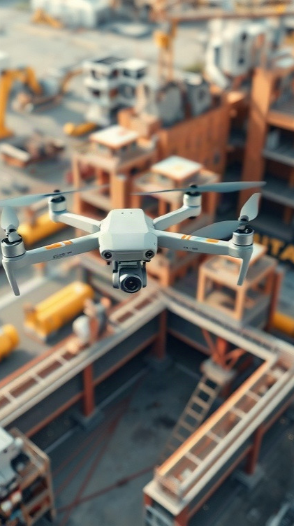
Автоматизация процессов
Внедрение автоматизированных систем управления на строительных объектах позволяет сократить время выполнения задач на 20–30%.
Например, использование дронов для мониторинга строительных площадок увеличивает скорость сбора данных о ходе работ в 5–7 раз по сравнению с традиционными методами. Это способствует оптимизации процессов и снижению вероятности ошибок на 15–20%.

Slide 5

Применение RFID
На строительных объектах RFID-технологии позволяют отслеживать перемещение до 10 тысяч единиц материалов и инструментов в реальном времени, что сокращает потери и повышает эффективность логистики.
Благодаря RFID, время на поиск материалов сокращается на 30–50%, что позволяет строительным бригадам экономить до 15% рабочего времени.
Применение RFID-меток способствует снижению ошибок при комплектации заказов до 80% и улучшению общей координации на стройплощадке.

Slide 6

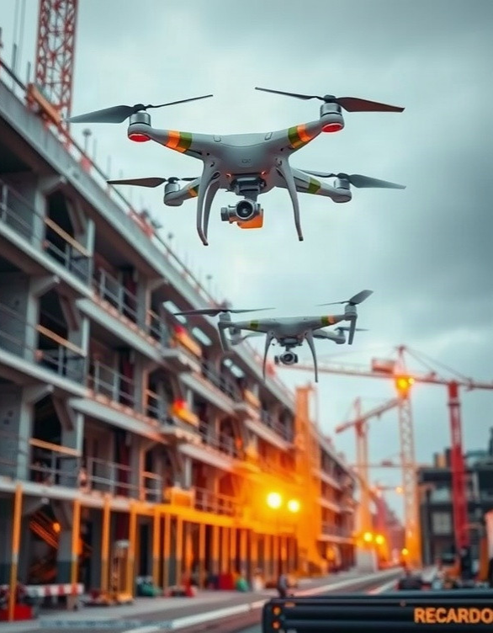
Безопасность на стройке
За последние пять лет количество несчастных случаев на строительных площадках сократилось на 20% благодаря внедрению мобильных технологий. Системы мониторинга и оповещения в реальном времени позволяют снизить время реагирования на чрезвычайные ситуации на 30%, что значительно повышает безопасность рабочих.
Использование дронов для инспекции объектов уменьшило количество потенциально опасных работ на высоте на 45%, обеспечивая более эффективный и безопасный контроль за стройкой.

Slide 7
Управление ресурсами
1
На строительных объектах внедрение мобильных технологий для управления ресурсами позволяет сократить время планирования закупок на 30%.
2
Система мониторинга в реальном времени обеспечивает снижение затрат на материалы на 15% за счёт оптимизации объёмов поставок.
3
Использование мобильных приложений для контроля за выполнением работ повышает производительность труда на 25% благодаря оперативному реагированию на изменения условий.

Slide 8

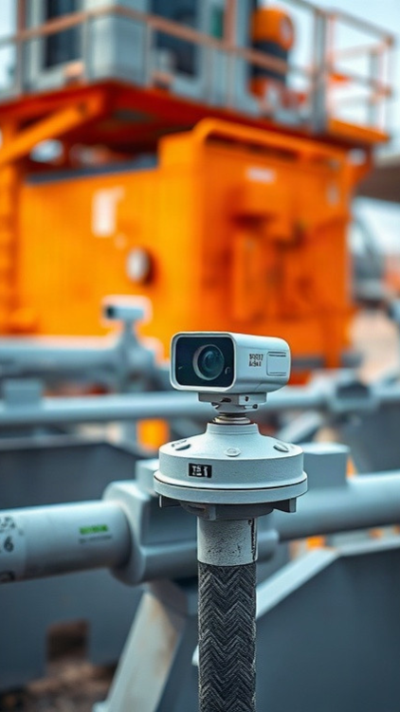
Мониторинг конструкций
На строительных объектах мониторинг конструкций осуществляется с помощью мобильных датчиков, которые в реальном времени фиксируют до 10 000 параметров вибрации и деформации.
Системы контроля позволяют отслеживать изменения состояния сооружений с точностью до 0,01 мм, что обеспечивает своевременное выявление потенциальных проблем.
Благодаря мобильным технологиям и интеграции датчиков, анализ данных о состоянии конструкций выполняется в среднем за 15–20 минут, что значительно сокращает время реагирования на аварийные ситуации.

Slide 9

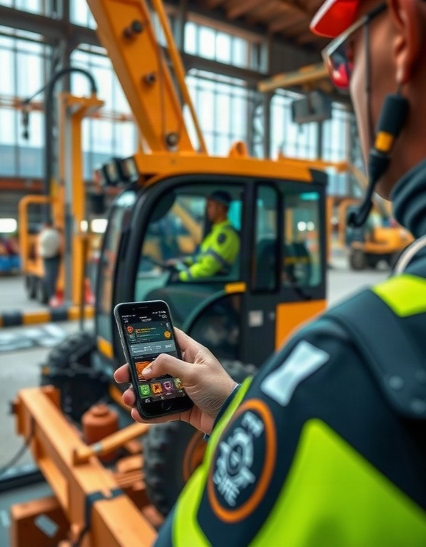
Интеграция систем
Интеграция систем на строительных объектах позволяет повысить эффективность работы на 30% благодаря синхронизации данных между устройствами. Например, использование мобильных приложений для управления строительными машинами сокращает время простоев на 25%, что ведёт к увеличению производительности. В результате интеграция мобильных технологий сокращает сроки строительства на 10% и снижает затраты на 15%.

Slide 10

Преимущества технологий
Мобильные технологии на строительных объектах значительно повышают производительность труда: сокращение времени выполнения задач на 25% и более снижает общие затраты на стройку. Оптимизация логистических процессов с помощью мобильных приложений уменьшает количество ошибок при доставке материалов на объект на 30%, что положительно сказывается на качестве работ.
Использование специализированного ПО для управления проектами в реальном времени позволяет сократить количество задержек в выполнении задач на 40%, повышая тем самым общую эффективность строительных процессов.

Slide 11
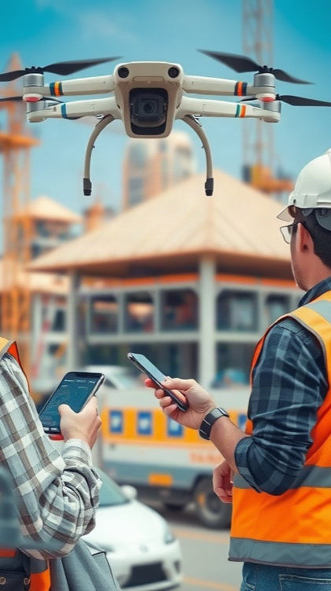
Примеры использования
Мобильные технологии на строительных объектах позволяют управлять проектами в реальном времени: благодаря приложениям рабочие могут отслеживать выполнение задач в режиме онлайн, что сокращает время простоев на 30%. Более того, использование дронов для съёмки и 3D-моделирования объектов увеличивает точность проектирования на 25%, а также снижает затраты на дополнительные замеры и корректировку планов.
Кроме того, внедрение мобильных систем управления складскими запасами сокращает ошибки при комплектации материалов на 40% и оптимизирует логистику на строительной площадке.

Slide 12

Будущее технологий
1
По прогнозам экспертов, к 2030 году более 50% строительных объектов будут использовать автономные роботы и дроны для мониторинга и выполнения строительных работ.
2
Ожидается, что применение мобильных технологий на строительных объектах снизит затраты на рабочую силу на 30–40% и сократит сроки строительства на 15–20%. Внедрение искусственного интеллекта и IoT-устройств в строительную отрасль позволит повысить точность проектных расчётов на 25% и уменьшить количество ошибок на объектах.

Slide 13
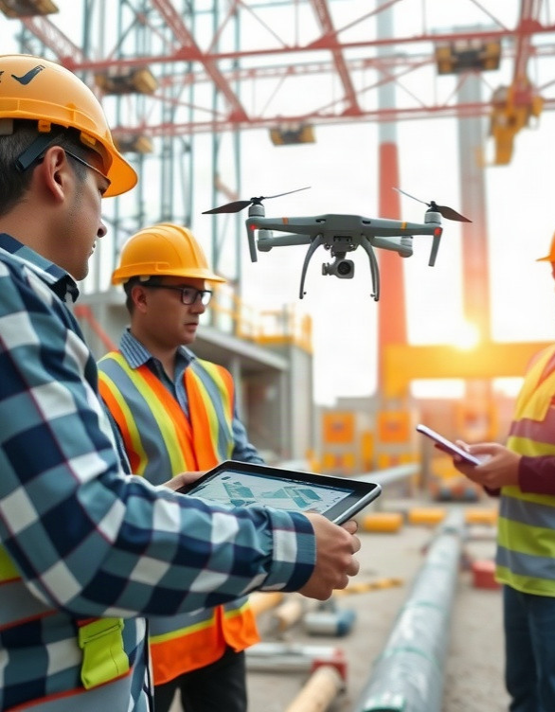
Тенденции развития
На диаграмме представлены тенденции использования мобильных технологий на строительных объектах. Параметры измеряются в процентах: доля использования смартфонов для общения с инженерами составляет 25%, планшетов для управления стройкой — 30%, дронов для мониторинга — 20%, специализированных мобильных приложений — 15%, носимых устройств для контроля состояния работников — 10%. Основные технологии пока используются ограниченно, но их роль постепенно возрастает.

Slide 14

Спасибо за внимание!
Спасибо за внимание. В этой презентации мы рассмотрели современные технологии на строительных объектах, включая применение дронов, автоматизацию процессов и использование RFID для повышения безопасности и эффективности управления ресурсами. Мы также обсудили тенденции развития и преимущества интеграции различных систем, что поможет строительным компаниям идти в ногу со временем и оптимизировать рабочие процессы.

